Slide 1
Section Ⅰ Listening and Speaking
WWW.PPT818.COM

Slide 2
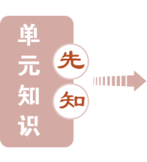
UNIT 1 TEENAGE LIFE

Slide 38
本部分内容讲解结束

